Slide 1
Valtion tukema uudisasuntotuotanto
02.08.2026

Slide 2
Alkavat valtion tukemat asunnot
Liukuva vuosisumma
6 464
-28%
Vuosimuutos
Notes:
kaksipalstaisen esitysdian malli

Slide 3
Alkavat valtion tukemat asunnot hankemuodottain
■ Liukuva vuosisumma (02.08.2025) ■ Liukuva vuosisumma (02.08.2026)
Notes:
yksipalstaisen esitysdian malli

Slide 4
Alkavat valtion tukemat asunnot hankemuodottain
Liukuva vuosisumma (02.08.2026)
Asuntojen lkm vuoden alusta
6 464
-28%
3 344
-28%
Vuosimuutos
Muutos ed. vuoden alkuun
Hankemuoto | Liukuva vuosisumma (02.08.2025) | Liukuva vuosisumma (02.08.2026)
Vuokra-asunnot, pitkä korkotuki | 2 604 | 3 209
Asumisoikeusasunnot | 1 156 | 985
Erityisryhmien vuokra-asunnot | 2 414 | 883
Vuokra-asunnot, lyhyt korkotuki | 0 | 609
Takauslainoitetut vuokra-asunnot | 2 670 | 544

Slide 5
Alkavat valtion tukemat asunnot alueittain
■Liukuva vuosisumma (02.08.2025)
■Liukuva vuosisumma (02.08.2026)
Notes:
yksipalstaisen esitysdian malli

Slide 6
Alkavat valtion tukemat asunnot alueittain
Alue | Liukuva vuosisumma (02.08.2025) | Liukuva vuosisumma (02.08.2026)
PKS | 3 200 | 2 790
Helsingin muut MAL-kunnat | 329 | 427
Tampereen MAL-kunnat | 1 406 | 906
Turun MAL-kunnat | 1 582 | 903
Oulun MAL-kunnat | 266 | 370
Jyväskylän MAL-kunnat | 497 | 260
Kuopion MAL-kunnat | 298 | 75
Lahden MAL-kunnat | 265 | 40
Muut kuin MAL-kunnat | 1 111 | 693
Notes:
kaksipalstaisen esitysdian malli

Slide 7
Vireillä olevat valtion tukemat asunnot hankemuodoittain
Varauspäätökset
(asuntoja yht.)
3 544
Osapäätökset
(asuntoja yht.)
1 946
Vireillä olevat = Varaus- tai osapäätöksen saaneet hankkeet, joilla ei vielä lainapäätöstä
Notes:
yksipalstaisen esitysdian malli

Slide 8
Vireillä olevat valtion tukemat asunnot hankemuodoittain
Varauspäätökset
(asuntoja yht.)
3 544
HANKEMUOTO | Osapäätös | Varauspäätös
Vuokra-asunnot, pitkä korkotuki | 1 096 | 1 745
Opiskelija-asunnot | 489 | 968
Erityisryhmien vuokra-asunnot | 124 | 99
Vuokra-asunnot, lyhyt korkotuki | 237 | 252
Takauslainoitetut vuokra-asunnot | 0 | 480
Osapäätökset
(asuntoja yht.)
1 946
Vireillä olevat = Varaus- tai osapäätöksen saaneet hankkeet, joilla ei vielä lainapäätöstä
Notes:
kaksipalstaisen esitysdian malli

Slide 9
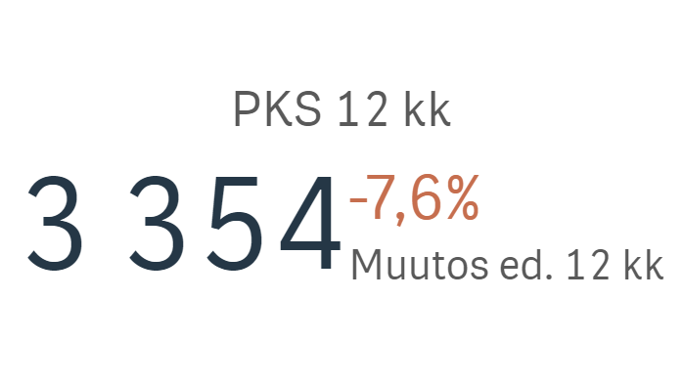
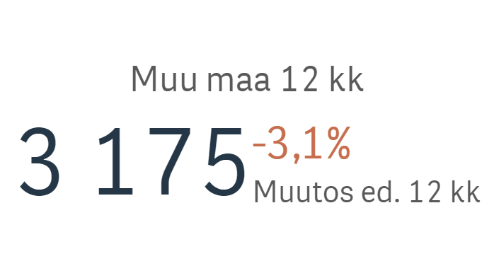
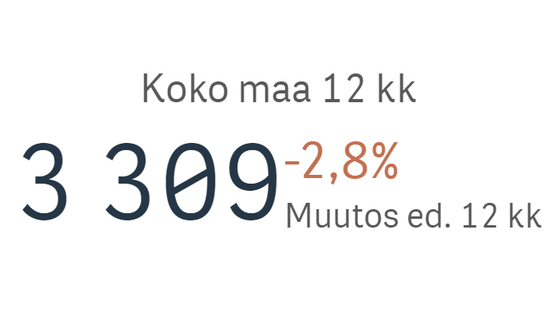
Valtion tukeman asuntotuotannon rakentamisen hinta 12 kk (€/asm²)
Alue | Rakennus-kustannus | Vuosi- muutos | Hankinta-arvo (oma tontti) | Vuosi-muutos | Hankinta-arvo (vuokratontti) | Vuosi-muutos
PKS | 3 354 | -7,6% | 4 396 | -5,3% | 3 935 | -7,1%
Muu maa | 3 175 | -3,1% | 3 645 | -2,9% | 3 325 | -4,2%
Koko maa | 3 309 | -2,8% | 3 964 | -1,1% | 3 705 | -2,5%
Notes:
kaksipalstaisen esitysdian malli

Slide 10
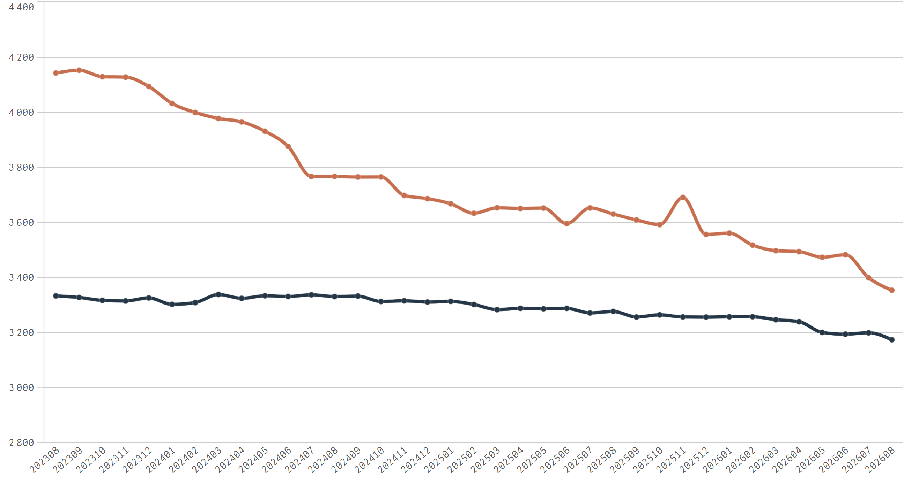
Valtion tukeman asuntotuotannon rakennuskustannus (€/as.m²)
HELSINKI | 3 549 | -3,8%
ESPOO | 3 336 | -7,6%
VANTAA | 2 854 | -
KEHYSKUNNAT | 3 095 | -
TAMPERE | 3 309 | -0,2%
TURKU | 3 111 | -3,0%
JYVÄSKYLÄ | 3 042 | -
KUOPIO | 2 939 | -
LAHTI | 3 337 | -
OULU | 3 077 | -0,9%
Muutosprosenttia ei lasketa mikäli kuluvan vuoden tai vertailuvuoden hankkeiden määrä on alle 5 kpl.
Notes:
yksipalstaisen esitysdian malli

Slide 11
Lisätietoa: tietopalvelu.varke@gov.fi
varke.fi

